Slide 1
Муниципальное бюджетное общеобразовательное учреждение
«Средняя общеобразовательная казачья кадетская школа села Знаменка»
Нерчинский район, Забайкальский край
Вид проекта: исследовательский, практико-ориентировочный
Предметная область:
Краеведение
Название работы:
«Моя Красная книга»
Работу выполнил ученик 4 класса
МБОУ «СОККШ села Знаменка»
Слащев Даниил Владимирович
Руководитель – учитель начальных классов Хаустова Татьяна Александровна
МБОУ «СОККШ села Знаменка»
2013 год

Slide 2
Моя Красная книга

Slide 3
Из беседы со взрослыми я узнал, что за последние годы стремительно сокращаются…

Slide 4
РЯБЧИК

Slide 5
РАК

Slide 6
ЗАЯЦ

Slide 7
Результаты работы:
Акция «Они нуждаются в охране» (выпуск агитационных листовок в защиту животных).

Slide 8
Стенд

Slide 9
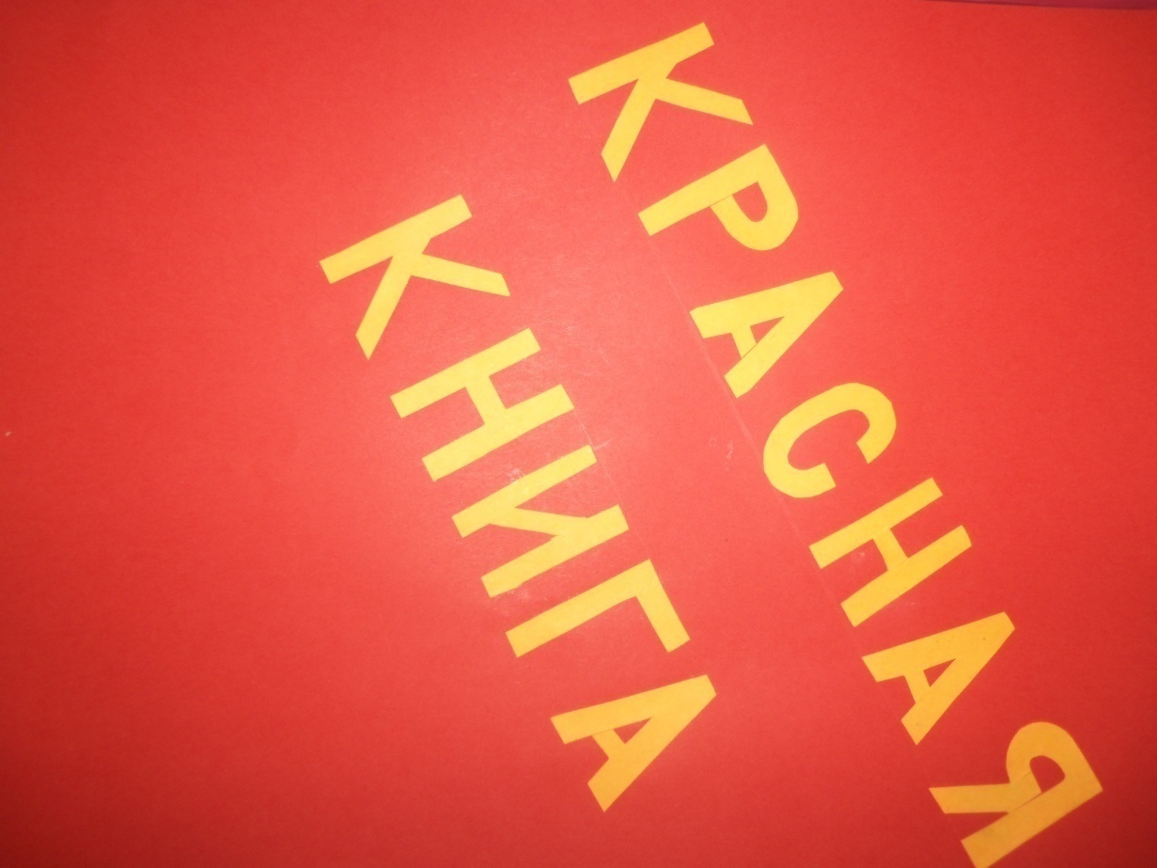
В буклет вошли

Slide 10
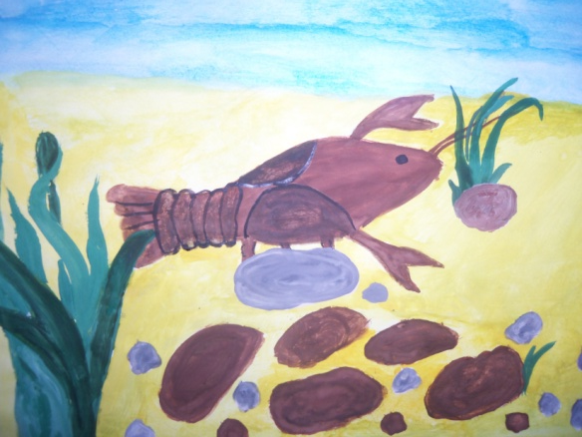
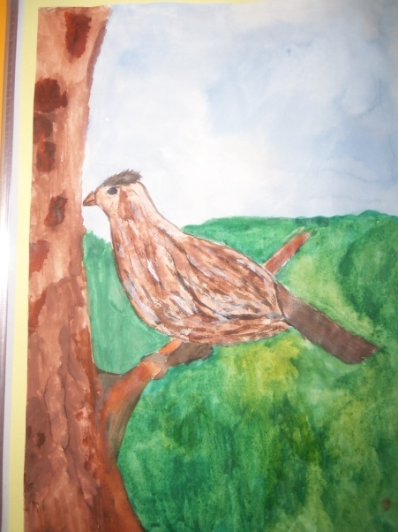
Рисунки

Slide 11
пословицы и поговорки загадки легенды сказания стихотворения

Slide 12
Тревожный сигнал
Напоминание
Призыв к спасению
А дальше должны действовать все мы!
Красная книга -

Slide 13
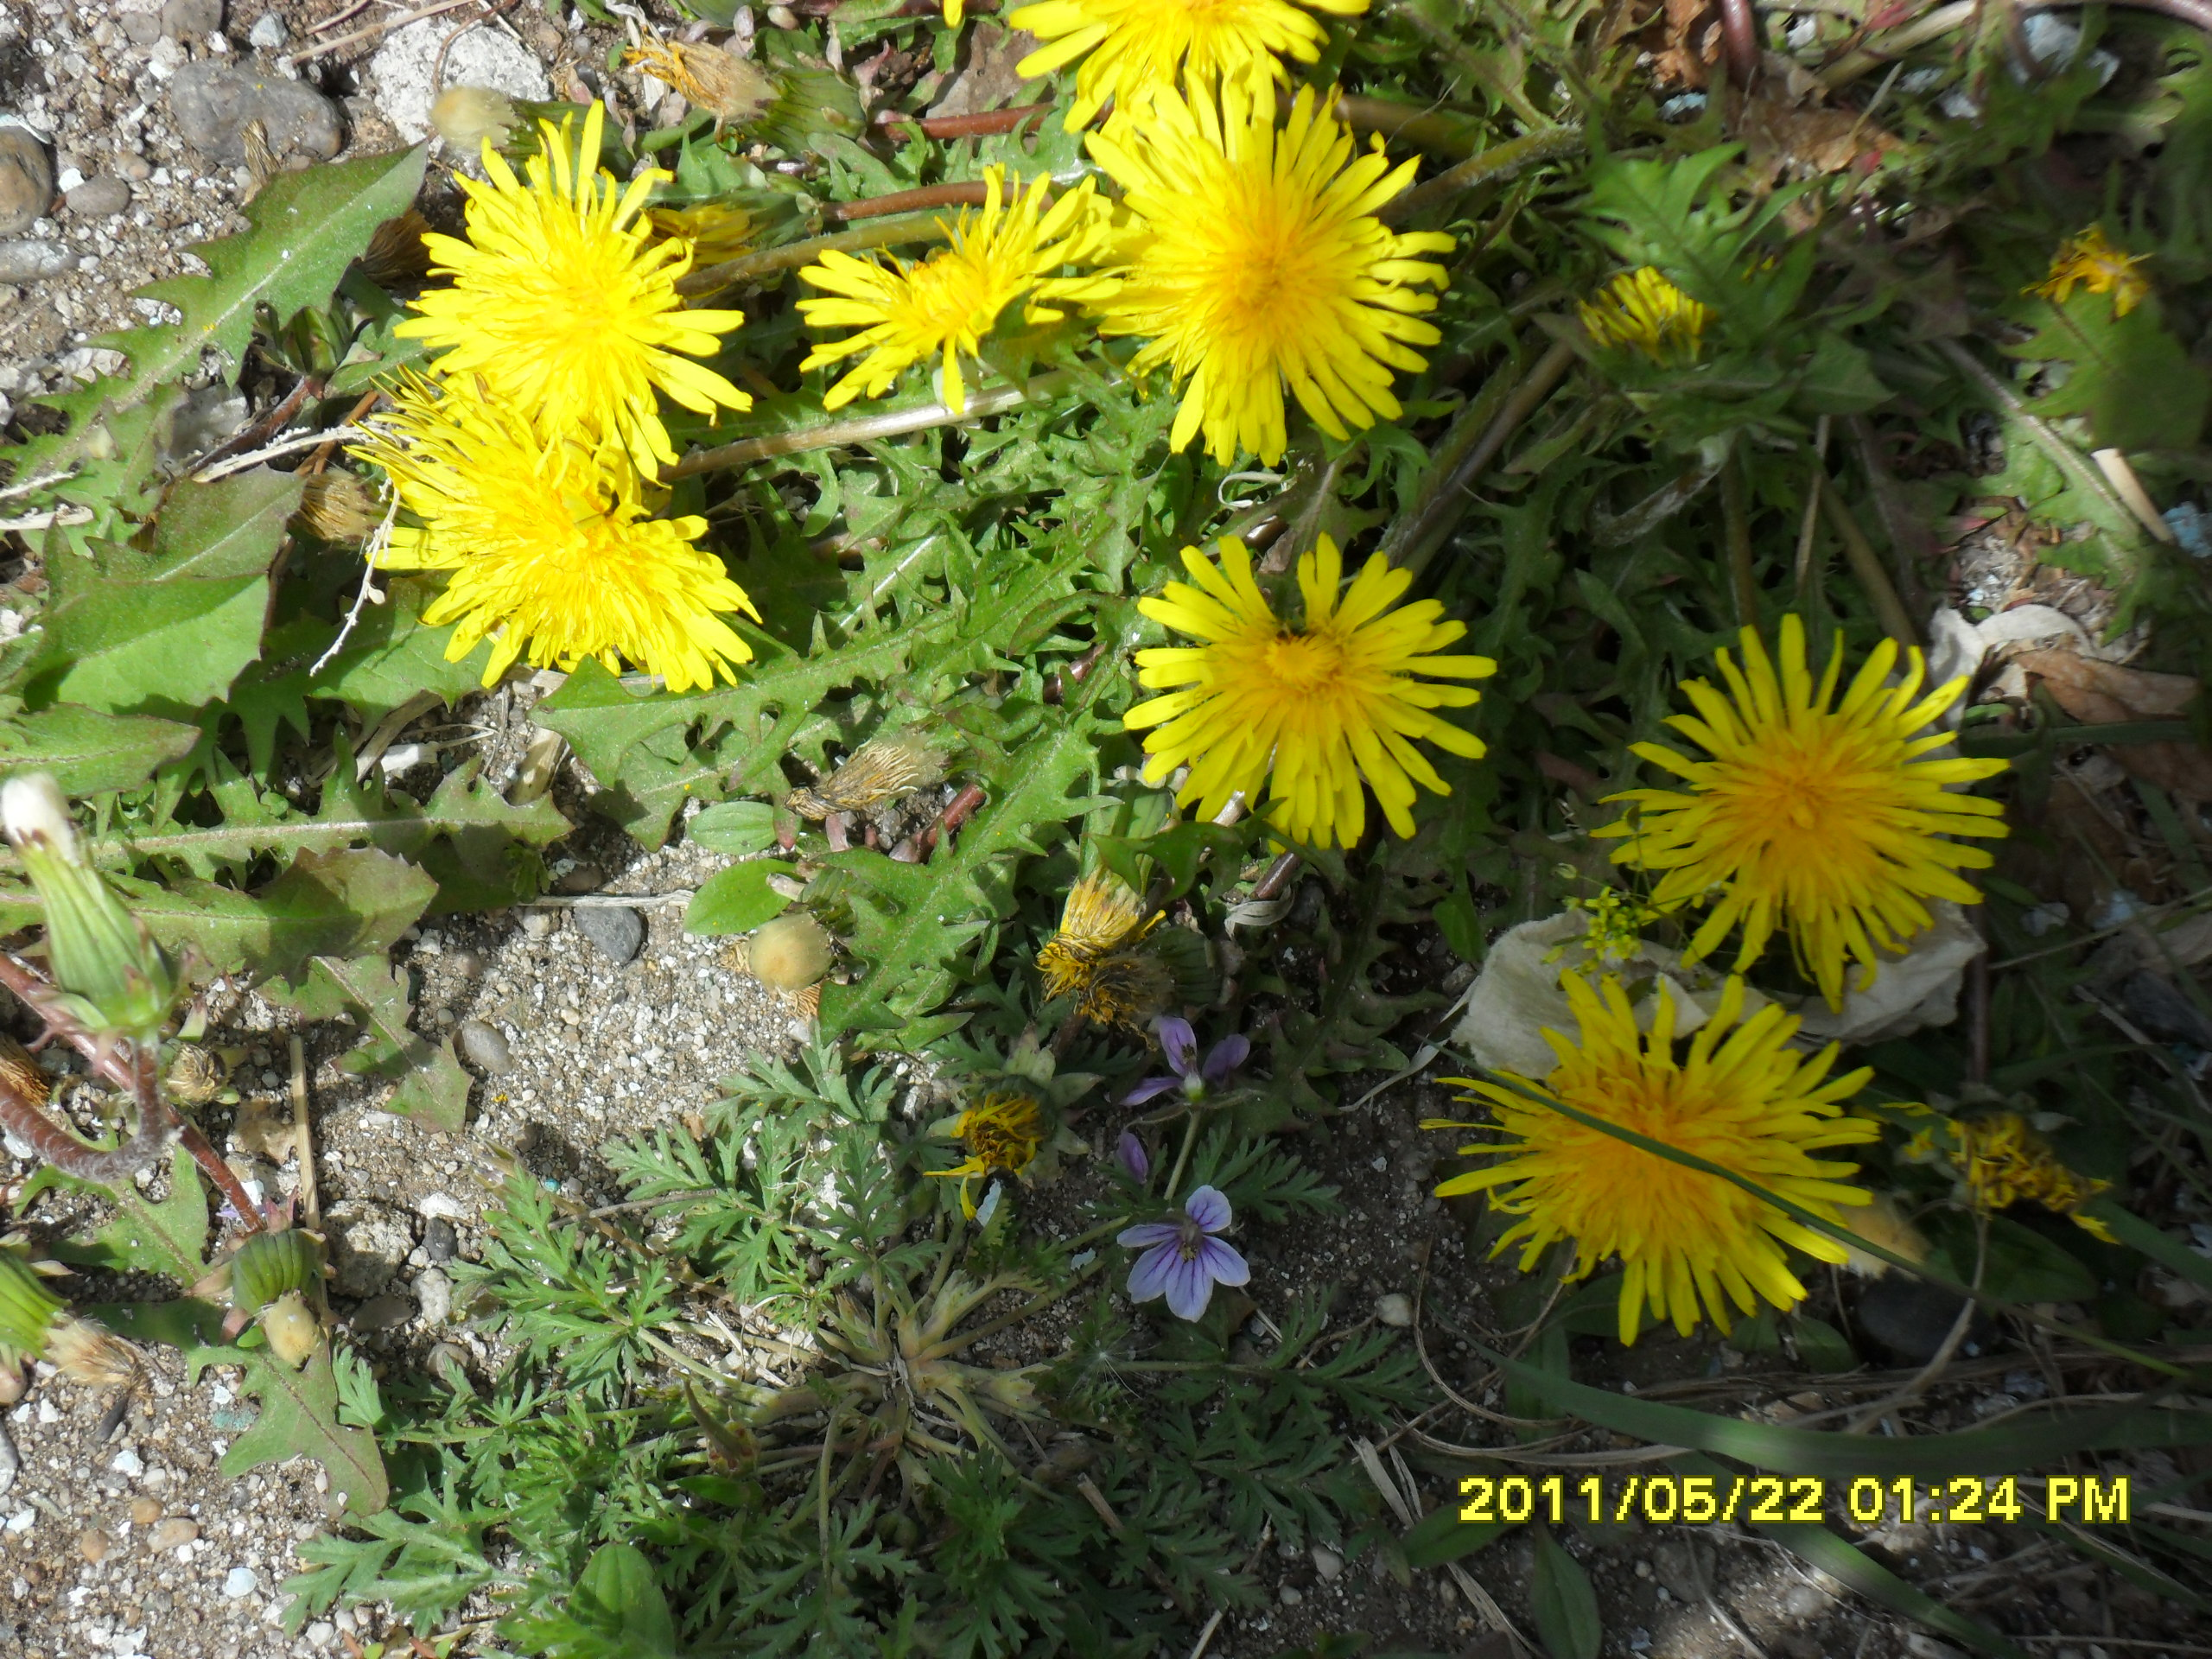
Спасибо

